Slide 1


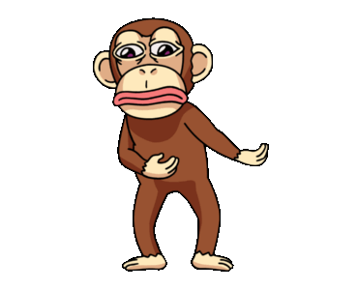
Giúp Khỉ Về Nhà

Slide 2
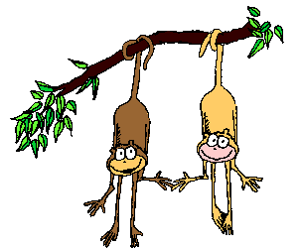


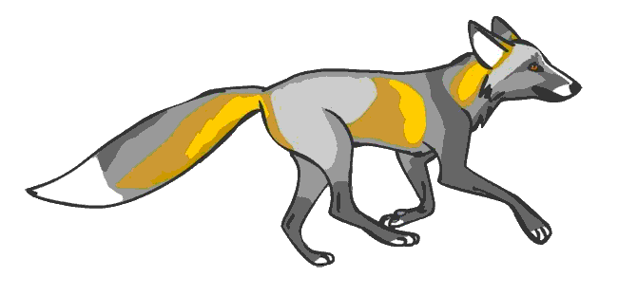

Đi Qua
Đi Qua
Đi Qua
Đi Qua
Tiếp tục bài học

Slide 3


Thuật lại lời nói hay ý nghĩ của một người/ nhân vật, có điều chỉnh cho phù hợp, là khái niệm của cách dẫn trực tiếp hay gián tiếp?
Gián tiếp

Slide 4
Khi viết được đặt sau dấu hai chấm và trong dấu ngoặc kép là dấu hiệu nhận biết của cách dẫn nào?
Trực tiếp

Slide 5
Có mấy bước để chuyển từ cách dẫn trực tiếp sang cách dẫn gián tiếp?
2 bước

Slide 6
Trong văn bản văn học, nếu đã sử dụng cách dẫn trực tiếp thì không được sử dụng thêm cách dẫn gián tiếp, đúng hay sai?
Sai

Slide 7


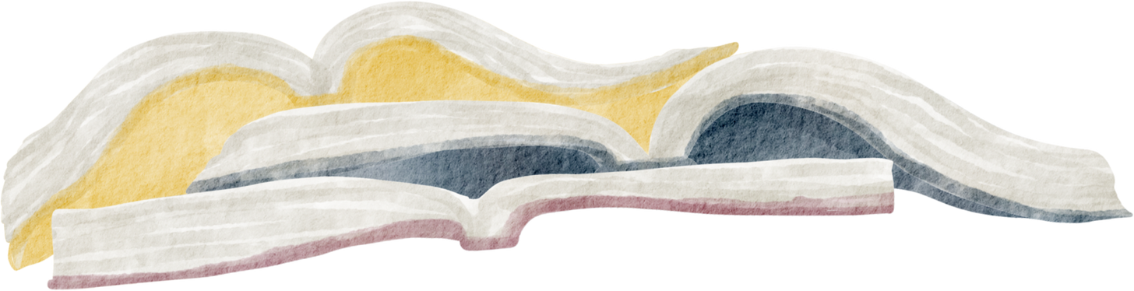
Bài 4:
TRUYỆN NGẮN
Tiết 48: THỰC HÀNH TIẾNG VIỆT

Slide 8

I.
LÝ THUYẾT

Slide 9


Thẻ thông tin
Notes:
GV chuẩn bị những thẻ thông tin, bảng mẫu, chia lớp thành 2 nhóm
Các nhóm cử thành viên lần lượt gắn các thẻ thông tin vào bảng đến khi hoàn thiện

Slide 10
Lược bỏ dấu ngoặc kép, dấu hai chấm đánh dấu phần trích dẫn trực tiếp.
Khi viết: không đặt trong dấu ngoặc kép và dấu hai chấm
Nhắc lại nguyên văn lời nói hay ý nghĩ của một người/ nhân vật.
Khi nói được đánh dấu bằng chỗ nghỉ hơi
Diễn đạt lại nội dung phần dẫn trực tiếp sao cho hợp lí, đảm bảo trung thành với ý được dẫn trong bản gốc.
 | Cách dẫn trực tiếp | Cách dẫn gián tiếp | Cách chuyển lời dẫn trực tiếp sang cách dẫn gián tiếp
Khái niệm
Dấu hiệu nhận biết
Thuật lại lời nói hay ý nghĩ của một người/ nhân vật, có điều chỉnh cho phù hợp.
Khi viết: được đặt sau dấu hai chấm và trong dấu ngoặc kép
Khi nói không được đánh dấu bằng chỗ nghỉ hơi rõ rệt
Thường đi kèm các từ “rằng”, “là”

Slide 11
 | Cách dẫn trực tiếp | Cách dẫn gián tiếp | Cách chuyển lời dẫn trực tiếp sang cách dẫn gián tiếp
Khái niệm | Nhắc lại nguyên văn lời nói hay ý nghĩ của một người/ nhân vật. | Thuật lại lời nói hay ý nghĩ của một người/ nhân vật, có điều chỉnh cho phù hợp. | - B1: Lược bỏ dấu ngoặc kép, dấu hai chấm đánh dấu phần trích dẫn trực tiếp. - B2: Diễn đạt lại nội dung phần dẫn trực tiếp sao cho hợp lí, đảm bảo trung thành với ý được dẫn trong bản gốc.
Dấu hiệu nhận biết | - Khi nói được đánh dấu bằng chỗ nghỉ hơi - Khi viết: được đặt sau dấu hai chấm và trong dấu ngoặc kép | - Khi nói không được đánh dấu bằng chỗ nghỉ hơi rõ rệt - Khi viết: không đặt trong dấu ngoặc kép và dấu hai chấm - Thường đi kèm các từ “rằng”, “là”

Slide 12


II.
THỰC HÀNH

Slide 13

Bài 1
A. Lời dẫn |  | B. Cách dẫn
a) Ông kiểm điểm từng người trong óc. Không mà, họ toàn là những người có tinh thần cả mà. Họ đã ở lại làng, quyết tâm một sống một chết với giặc, có đời nào lại cam tâm làm điều nhục nhã ấy! (Kim Lân) |  | 1) Dẫn trực tiếp ý nghĩ của nhân vật
b) Bà Hai bỗng lại cất tiếng: - Thầy nó ngủ rồi ư? Dậy tôi bảo cái này đã. (Kim Lân) |  | 2) Dẫn gián tiếp lời nói của nhân vật
c) Anh tìm vô nhà gặp mạ, kế với mạ anh ấy gặp cậu đang theo bộ đội đi qua bên mặt trận.... (Phùng Quán) |  | 3) Dẫn trực tiếp lời nói của nhân vật
d) Trong đầu tôi chợt nảy ra một ước mơ rất trẻ con: "Biết đâu, có lúc nào đó mình cũng làm được một chiếc xe như thế nhỉ?". (Honda Soichiro) |  | 4) Dẫn gián tiếp ý nghĩ của nhân vật
Notes:
a – 2; b – 3; c – 4; d – 1

Slide 14
Bài 2
Tìm lời dẫn trong những đoạn văn dưới đây. Xác định các trường hợp: dẫn lời nói, dẫn ý nghĩ; dẫn trực tiếp, dẫn gián tiếp. Chỉ ra đặc điểm giúp em nhận biết mỗi cách dẫn và sự phù hợp của cách dẫn đó trong mỗi đoạn văn.
Ví dụ | Lời dẫn | Cách dẫn | Dấu hiệu nhận biết
a) Bản “Tuyên ngôn Nhân quyền và Dân quyền” của Cách mạng Pháp năm 1791 cũng nói: “Người ta sinh ra tự do và bình đẳng về quyền lợi và phải luôn luôn được tự do và bình đẳng về quyền lợi.". (Hồ Chí Minh)
b) Ông kể lại hôm Tây vào khủng bố. Chúng nó có bao nhiêu thằng, bao nhiêu Tây, bao nhiêu Việt gian, đi những đường nào, đốt phá những đâu đâu, và dân quân, tự vệ làng ông bố trí, cầm cự ra sao, rành rọt, tỉ mỉ như chính ông lão vừa mới dự trận đánh giặc ấy xong thật... (Kim Lân)
c) Hoạ sĩ nghĩ thầm: “Khách tới bất ngờ, chắc cu cậu chưa kịp quét tước dọn dẹp, chưa kịp gấp chăn chẳng hạn". (Nguyễn Thành Long)
Notes:
Pht nhóm 1

Slide 15
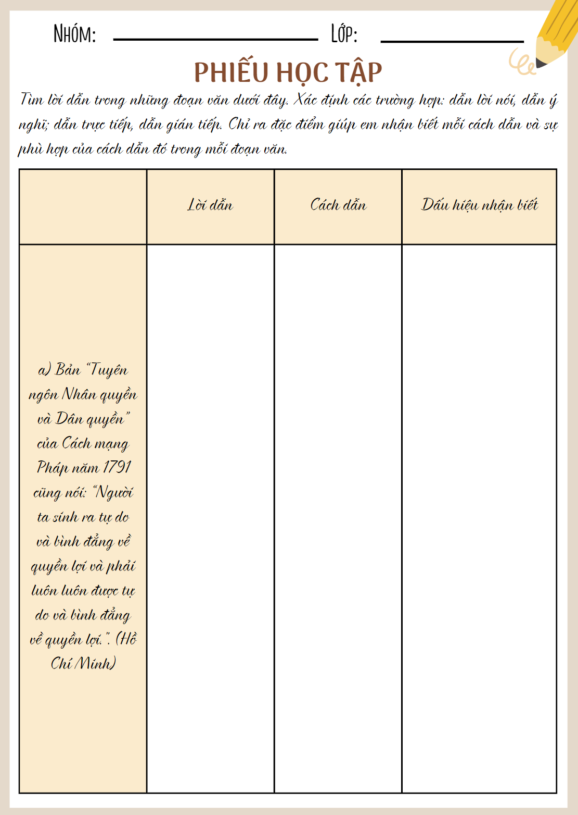
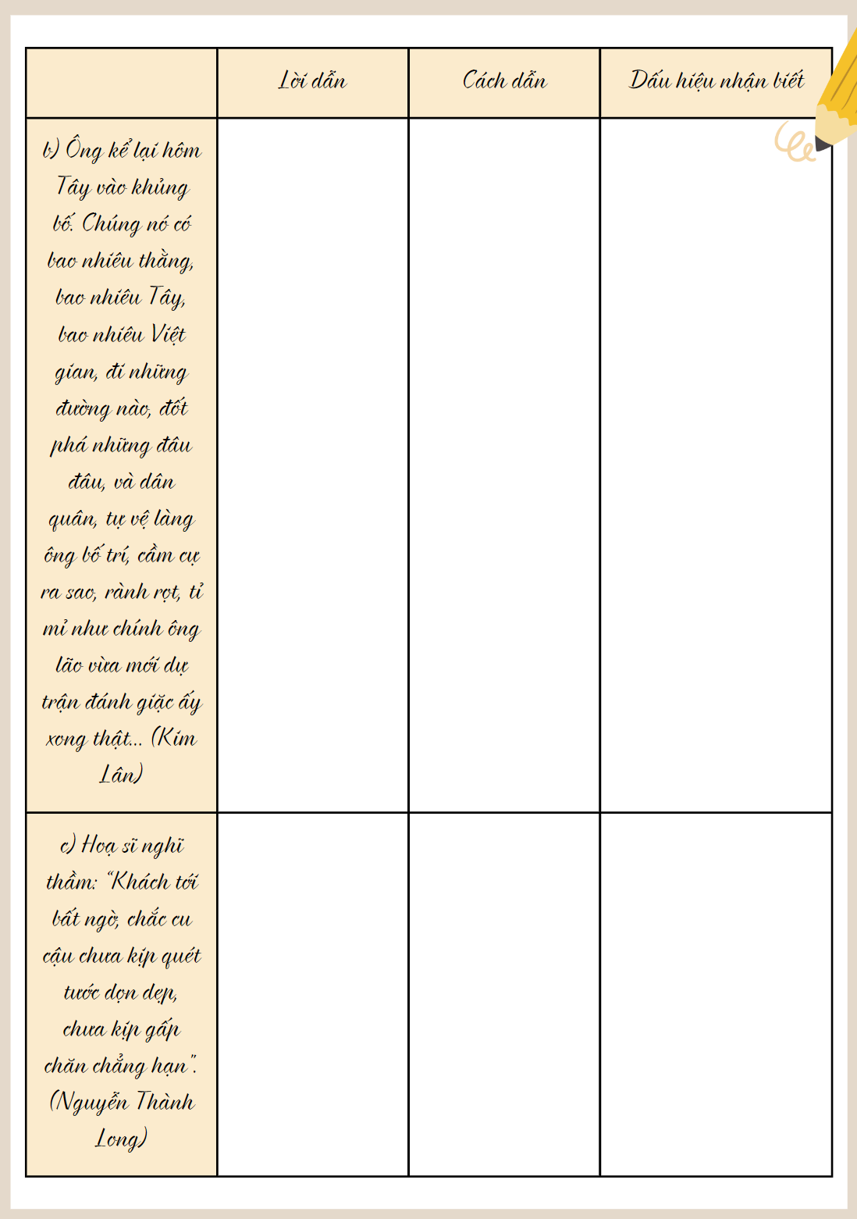

Slide 16
Ví dụ | Lời dẫn | Cách dẫn | Dấu hiệu nhận biết
a) | “Người ta sinh ra tự do và bình đẳng về quyền lợi và phải luôn luôn được tự do và bình đẳng về quyền lợi.". | Dẫn trực tiếp lời văn (lời nói viết thành chữ) | Đặt sau dấu hai chấm và trong dấu ngoặc kép → Cách dẫn phù hợp với yêu cầu đảm bảo sự chính xác khi trích dẫn từ một VB quan trọng
b) | hôm Tây vào khủng bố. Chúng nó …..đánh giặc ấy xong thật... | Dẫn gián tiếp lời nói thành tiếng của nhân vật. | Không đặt sau dấu hai chấm và trong dấu ngoặc kép → Cách dẫn phù hợp với mục đích và nội dung lời dẫn
c) | “Khách tới bất ngờ, chắc cu cậu chưa kịp quét tước dọn dẹp, chưa kịp gấp chăn chẳng hạn". | Dẫn trực tiếp ý nghĩ của nhân vật | + Đặt sau cụm từ nghĩ thầm + Đặt sau dấu hai chấm và trong dấu ngoặc kép → Cách dẫn phù hợp với mục đích và nội dung lời dẫn

Slide 17
Bài 3
Chuyển lời dẫn trực tiếp dưới đây thành lời dẫn gián tiếp:
Cách dẫn trực tiếp | Cách dẫn gián tiếp | Cách chuyển
a) Hôm sau, Linh Phi lấy một cái túi bằng lụa tía, đựng mười hạt minh châu, sai sứ giả Xích Hỗn đưa Phan ra khỏi nước. Vũ Nương nhân đó cũng đưa gửi một chiếc hoa vàng mà dặn: - Nhờ nói hộ với chàng Trương, nếu còn nhớ chút tình xưa nghĩa cũ, xin lập một đàn giải oan ở bến sông, đốt cây đèn thần chiếu xuống nước, tôi sẽ trở về. (Nguyễn Dữ)
b) Sau khi thằng con đi, lão tự bảo rằng: "Cái vườn là của con ta. Hồi còn mồ ma mẹ nó, mẹ nó cổ thắt lưng buộc bụng, dè sẻn mãi, mới để ra được năm mươi đồng bạc tậu". (Nam Cao)
c) Nhà văn Xu-khôm-lin-xki (Sukhomlynsky) đã nói: "Con người sinh ra không phải để tiêu biến như một hạt cát vô danh. Họ sinh ra để in dấu lại trên mặt đất, in dấu lại trong trái tim người khác". (Theo Trần Thị Ngọc Luyến)
Notes:
Pht nhóm 2

Slide 18
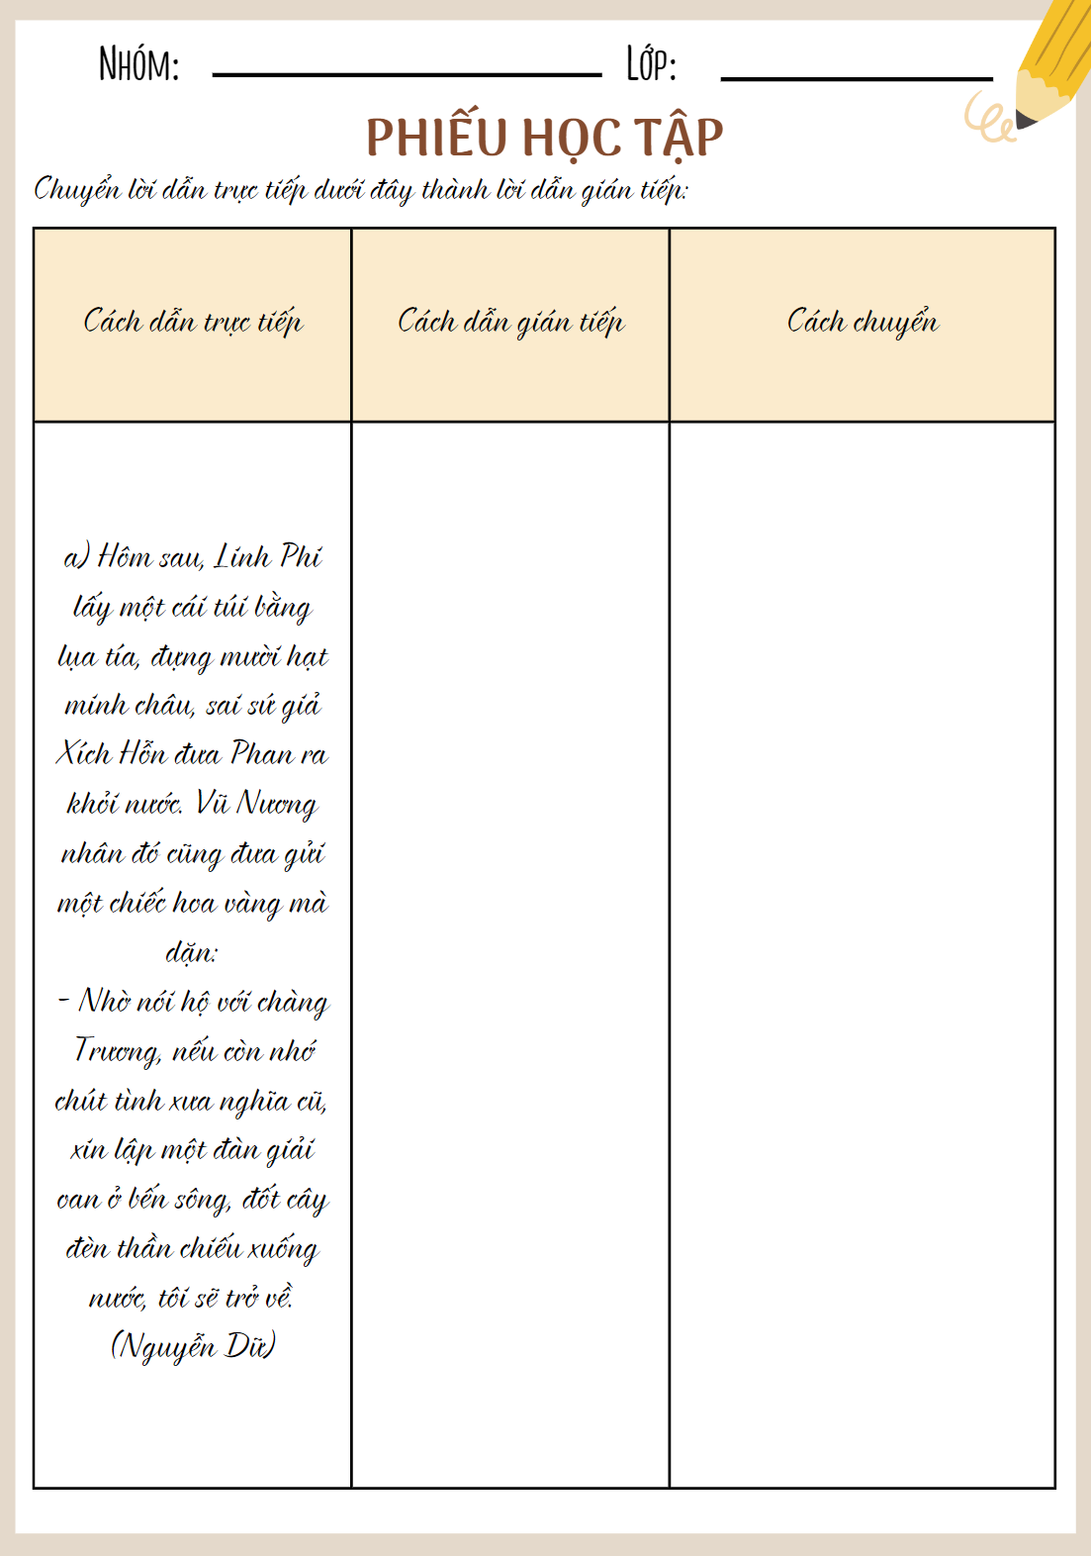
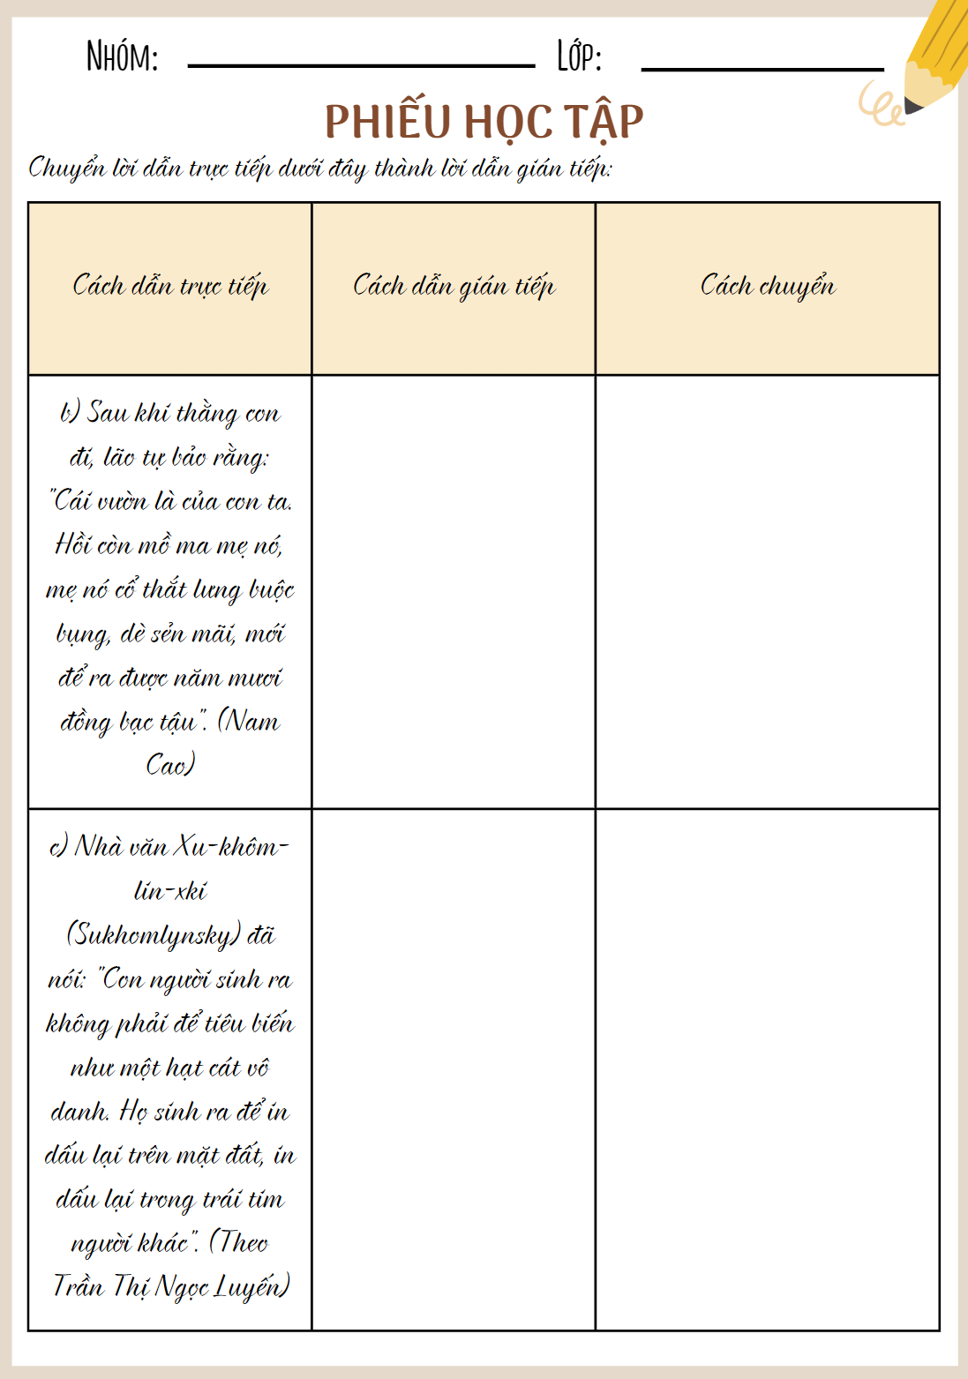

Slide 19
Cách dẫn trực tiếp | Cách dẫn gián tiếp | Cách chuyển
a) Hôm sau, Linh Phi lấy một cái túi bằng lụa tía, đựng mười hạt minh châu, sai sứ giả Xích Hỗn đưa Phan ra khỏi nước. Vũ Nương nhân đó cũng đưa gửi một chiếc hoa vàng mà dặn: - Nhờ nói hộ với chàng Trương, nếu còn nhớ chút tình xưa nghĩa cũ, xin lập một đàn giải oan ở bến sông, đốt cây đèn thần chiếu xuống nước, tôi sẽ trở về. (Nguyễn Dữ) | Hôm sau, Linh Phi lấy một cái túi bằng lụa tía, đựng mười hạt minh châu, sai sứ giả Xích Hỗn đưa Phan ra khỏi nước. Vũ Nương nhân đó cũng đưa gửi một chiếc hoa vàng mà dặn nói hộ với chàng Trương, nếu còn nhớ chút tình xưa nghĩa cũ, xin lập một đàn giải oan ở bến sông, đốt cây đèn thần chiếu xuống nước, tôi sẽ trở về. (Nguyễn Dữ) | - Bỏ dấu hai chấm sau từ dặn - Bỏ dấu gạch ngang và từ nhờ và chuyển câu này lên nối liền với từ dặn.

Slide 20
Cách dẫn trực tiếp | Cách dẫn gián tiếp | Cách chuyển
b) Sau khi thằng con đi, lão tự bảo rằng: "Cái vườn là của con ta. Hồi còn mồ ma mẹ nó, mẹ nó cổ thắt lưng buộc bụng, dè sẻn mãi, mới để ra được năm mươi đồng bạc tậu". (Nam Cao) | Sau khi thằng con đi, lão tự bảo rằng cái vườn là của con ta. Hồi còn mồ ma mẹ nó, mẹ nó cổ thắt lưng buộc bụng, dè sẻn mãi, mới để ra được năm mươi đồng bạc tậu. (Nam Cao) | - Bỏ dấu hai chấm sau từ rằng - Bỏ dấu ngoặc kép và không viết hoa từ cái ở đầu lời dẫn
c) Nhà văn Xu-khôm-lin-xki (Sukhomlynsky) đã nói: "Con người sinh ra không phải để tiêu biến như một hạt cát vô danh. Họ sinh ra để in dấu lại trên mặt đất, in dấu lại trong trái tim người khác". (Theo Trần Thị Ngọc Luyến) | Nhà văn Xu-khôm-lin-xki (Sukhomlynsky) đã nói rằng con người sinh ra không phải để tiêu biến như một hạt cát vô danh. Họ sinh ra để in dấu lại trên mặt đất, in dấu lại trong trái tim người khác. (Theo Trần Thị Ngọc Luyến) | - Bỏ dấu hai chấm sau từ nói - Thêm từ rằng vào sau từ nói - Bỏ dấu ngoặc kép và không viết hoa tiếng con ở đầu lời dẫn.

Slide 21

Bài 4
Viết một đoạn văn (khoảng 8 - 10 dòng) về chủ đề tinh thần yêu nước của nhân dân ta, trong đó có dẫn trực tiếp một trong các ý kiến dưới đây của Chủ tịch Hồ Chí Minh:
a) Dân ta có một lòng nồng nàn yêu nước. Đó là một truyền thống quý báu của ta.
b) Lịch sử ta đã có nhiều cuộc kháng chiến vĩ đại chứng tỏ tinh thần yêu nước của dân ta. Chúng ta có quyền tự hào vì những trang lịch sử vẻ vang thời đại Bà Trưng, Bà Triệu, Trần Hưng Đạo, Lê Lợi, Quang Trung.... Chúng ta phải ghi nhớ công lao của các vị anh hùng dân tộc, vì các vị ấy là tiêu biểu của một dân tộc anh hùng.

Slide 22

Yêu nước là một truyền thống vô cùng quý báu của dân tộc Việt Nam. Chứng minh cho truyền thống đáng tự hào đó, trong bài Tinh thần yêu nước của nhân dân ta, Chủ tịch Hồ Chí Minh đã viết: “Lịch sử ta đã có nhiều cuộc kháng chiến vĩ đại chứng tỏ tinh thần yêu nước của dân ta. Chúng ta có quyền tự hào vì những trang lịch sử vẻ vang thời đại Bà Trưng, Bà Triệu, Trần Hưng Đạo, Lê Lợi, Quang Trung.... Chúng ta phải ghi nhớ công lao của các vị anh hùng dân tộc, vì các vị ấy là tiêu biểu của một dân tộc anh hùng”.

